Slide 1

Асоси технологияи RAD

Slide 2

RAD (аз забони инглисии босуръат таҳияи барномаҳо - таҳияи босуръати барномаҳо) консепсияи ташкили раванди технологии таҳияи маҳсулоти нармафзор аст, ки ба ҳарчи зудтар ба даст овардани натиҷаҳо дар шароити маҳдудиятҳои шадиди вақт ва буҷет ва талаботҳои норавшан муайяншудаи маҳсулот нигаронида шудааст.
RAD дар охири солҳои 1980 ҳамчун алтернатива ба моделҳои қаблии каскадӣ ва итеративӣ сохта шудааст. Аз охири асри 20 RAD васеъ паҳн шуд.

Slide 3
Муассиси RAD корманди IBM Ҷеймс Мартин мебошад, ки дар солҳои 1980 принсипҳои асосии RAD-ро дар асоси ғояҳои Барри Бойм ва Скотт Шултс таҳия кардааст. Ва дар соли 1991, Мартин китоби машҳуреро нашр кард, ки дар он консепсияи RAD ва имкониятҳои татбиқи онро муфассал шарҳ додааст. Дар айни замон, RAD ба як схемаи маъмули эҷоди асбобҳои таҳияи нармафзор табдил меёбад.

Slide 4
RAD тахмин мекунад, ки таҳияи нармафзор аз ҷониби як гурӯҳи хурди таҳиягарон дар тӯли тақрибан се-чор моҳ бо истифода аз прототипи афзоянда бо истифода аз абзорҳои моделсозӣ ва таҳияи визуалӣ анҷом дода мешавад. Технологияи RAD ҷалби фаъолонаи фармоишгарро дар марҳилаҳои аввал - пурсиш дар созмон, таҳияи талаботи система таъмин мекунад. Охирин ин хосиятҳо иҷрои пурраи талаботи муштарӣ, ҳам функсионалӣ ва ҳам ғайрифунксионалӣ, бо дарназардошти тағйироти эҳтимолии онҳо ҳангоми таҳияи система, инчунин ба даст овардани ҳуҷҷатҳои босифат, ки осонии истифода ва нигоҳдории онро таъмин мекунанд, дар назар дорад. система.

Slide 5
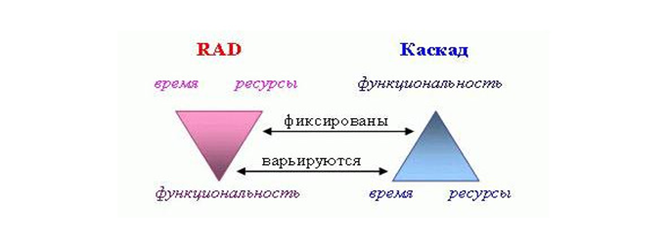
Технологияи RAD универсалӣ нест, тавсия дода мешавад, ки онро танҳо дар сурате истифода баред, ки лоиҳа ба ҳама ё баъзе шартҳо ҷавобгӯ бошад:
Вақти кӯтоҳ. Зарур аст, ки системае, ки ба талаботи имруза мувофик бошад, зудтар ба вучуд оварда шавад. Афзоиши истилоҳот эҳтимоли баланди чунин тағироти назаррасро дар муқаррароти бунёдии танзимкунандаи фаъолиятҳои автоматикунонидашуда ба вуҷуд меорад, ки система ҳатто пеш аз анҷоми тарҳрезӣ аз ҷиҳати ахлоқӣ кӯҳна мешавад.

Slide 6

Талаботи норавшан муайяншуда ва/ё тағирёбанда ҳангоми таҳия. Фармоишгар дар бораи кори маҳсулоти нармафзори оянда тасаввуроти хеле дағалона дорад ва наметавонад тамоми талаботро ба нармафзор дақиқ таҳия кунад. Талабот дар ибтидои лоиҳа муайян карда нашудаанд ва ё ҳангоми пешрафти лоиҳа онҳо метавонанд тағйир ёбанд.

Slide 7
Ҳаҷми хурд ё қобилияти тақсим кардани лоиҳа ба ҷузъҳои функсионалӣ. Агар системаи пешбинишуда калон бошад, он бояд ба қисмҳои хурдтар тақсим карда шавад, ки ҳар яке дорои функсияҳои равшан ва вобастагии ҳадди ақал аз дигарон аст. Онҳо метавонанд пайдарпай ё мувозӣ бароварда шаванд (дар ҳолати охирин якчанд гурӯҳи RAD ҷалб карда мешаванд).

Slide 8
Интерфейси графикии корбар муҳимтарин ё яке аз ҷузъҳои муҳими система мебошад. Маҳз дар эҷоди интерфейс аст, ки технологияи RAD бартариҳои бештарро фароҳам меорад, зеро интерфейс мустақиман дар прототип намоиш дода мешавад ва на дертар пас аз оғози лоиҳа. Ҳатто мумкин аст, ки бевосита намояндаи муштариро дар тарҳрезии интерфейс дар муҳаррири визуалӣ ҷалб кард. Ин равиш аз вазъияти маъмулӣ канорагирӣ мекунад, ки интерфейси аз ҷониби корбар дар талабот тавсифшуда (чун қоида, бе назардошти маҳдудиятҳои технологӣ) дар амал на ончунон, ки корбар интизор буд, гарчанде ки система ба таври расмӣ ба талаботи ҳуҷҷатгузорӣ мувофиқат мекунад.

Slide 9
Мушкилии пасти ҳисоббарорӣ. Коркарди маълумот дар лоиҳа ба маҷмӯи амалиётҳои маъмулӣ рост меояд, ки ҳама ё аксари онҳо аллакай дар шакли китобхонаҳои дастрас амалӣ карда мешаванд. Алгоритмҳои аслии коркарди додаҳо ё умуман талаб карда намешаванд, ё онҳо хеле соддаанд ва онҳоро зуд ва бидуни мушкили зиёд амалӣ кардан мумкин аст.

Slide 10
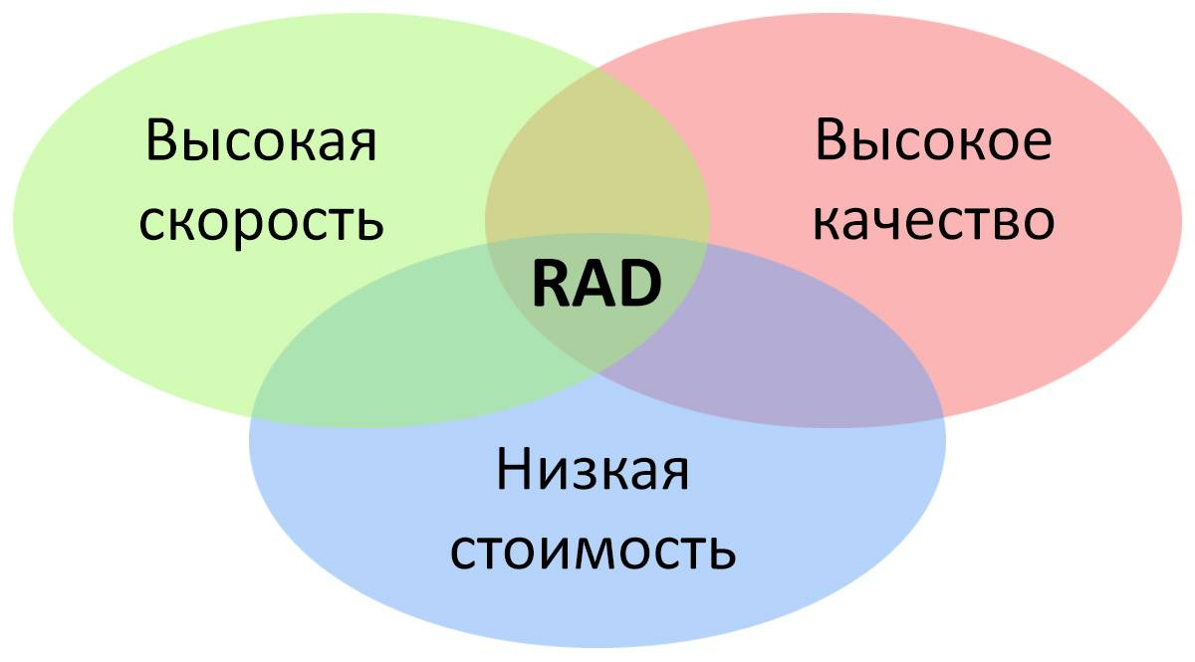
Принсипҳои технологияи RAD барои таъмини се бартарии асосии он - суръати баланди рушд, арзиши паст ва сифати баланд нигаронида шудаанд. Муваффақ шудан ба маҳсулоти нармафзори баландсифат хеле душвор аст ва яке аз сабабҳои асосии мушкилоте, ки ба вуҷуд меояд, он аст, ки таҳиякунанда ва фармоишгар мавзӯи таҳия (нармафзор)-ро бо роҳҳои гуногун мебинанд.
Маҷмӯаи асбобҳо бояд ба ҳадди ақалл кам кардани вақти таҳия равона карда шаванд.
Эҷоди прототип барои равшан кардани талаботи муштариён.
Давраи таҳия: ҳар як версияи нави маҳсулот ба арзёбии натиҷаи кори версияи қаблӣ аз ҷониби фармоишгар асос ёфтааст.
Кам кардани вақти таҳияи версия тавассути интиқоли модулҳои омода ва илова кардани функсия ба версияи нав.

Slide 11

Гурӯҳи рушд бояд бо ҳам зич кор кунад ва ҳар як аъзо бояд омода бошад, ки масъулиятҳои гуногунро ба дӯш гирад.
Идоракунии лоиҳа бояд давомнокии давраи рушдро кам кунад.
Принсипҳои RAD на танҳо ба татбиқ, балки ба тамоми марҳилаҳои давраи ҳаёт, аз ҷумла ба марҳилаи тадқиқоти созмон, ташаккули талабот, таҳлил ва тарҳрезӣ дахл доранд.

Slide 12
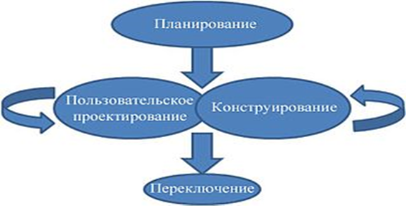
Модели рушди босуръати барномаҳо (RAD).
Банақшагирӣ маҷмӯи талаботест, ки ҳангоми банақшагирии система ва таҳлили тартиби рушди давраи ҳаёт (SDLC) ба даст оварда мешавад. Дар ин марҳила корбарон, менеҷерҳо ва мутахассисони IT ҳадафҳои лоиҳа, миқёси он, талаботҳои система ва инчунин мушкилотеро, ки ҳангоми таҳия ба вуҷуд меоянд, муҳокима мекунанд. Марҳила бо мувофиқа кардани гурӯҳи RAD оид ба нуктаҳои асосӣ ва гирифтани иҷозат аз роҳбарони лоиҳа барои идома ба анҷом мерасад.

Slide 13
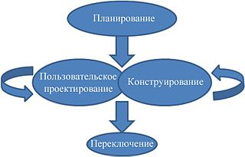
Модели рушди босуръати барномаҳо (RAD).
Тарҳрезии корбар - Дар ин марҳила корбарон бо таҳлилгарони система ҳамкорӣ мекунанд, то моделҳо ва прототипҳоро таҳия кунанд, ки тамоми вазифаҳои системаро дар бар мегиранд. Дастаи RAD маъмулан барои тарҷумаи прототипҳои корбар ба моделҳои корӣ аз абзорҳои муштараки таҳияи барномаҳо (JAD) ва CASE истифода мебарад. Тарҳрезии корбар як раванди тӯлонии интерактивӣ мегардад, ки ба корбарон имкон медиҳад, ки модели кориеро, ки ба талаботи онҳо мувофиқ аст, дарк, тағир додан ва дар ниҳоят интихоб кунанд.

Slide 14
Модели рушди босуръати барномаҳо (RAD).
Гузариш - амалиёти табдилдиҳии маълумот, санҷиш, гузариш ба системаи нав ва омӯзиши корбаронро дар бар мегирад. Дар вазифаҳои худ, он ба марҳилаи ниҳоии SDLC шабоҳат дорад. Дар муқоиса бо усулҳои анъанавии таҳияи нармафзор, тамоми раванд бо мурури замон фишурда мешавад. Натичаи хамин аст, ки системам нав тезтар сохта, ба заказчй супурда мешавад ва дар чои кор васл карда мешавад.

Slide 15

Технологияи Rapid Application Development (RAD) ба шумо имкон медиҳад, ки:
суръати пешбарии маҳсулоти нармафзор ба бозор;
интерфейсе, ки ба корбар мувофиқ аст;
мутобиқшавии осони лоиҳа ба талаботи тағйирёбанда;
осонии рушди функсияҳои система.

